Slide 1
Comitê Técnico
ABRAINC
24/4/2014

Slide 2
Pauta
Atualizações e Produtividade – 9h às 10h
Instalações Hidráulicas
Concessionárias
Atualizações
Normas de Desempenho – das 10:15h às 11:30h
Fichas complementares – envio até 18/4 (Min. Cidades – 25/4)
Documento básico – comentários até 23/4 (Min. Cidades até 30/4)
  Operacionalização/controle dos bancos
  Ensaios

Slide 3
Produtividade – Instalações Hidáulicas – SPHE e FR em 27/3
Governança
Pré-contratação - ganhos de ~5% - visão única vs. projetos, suprimentos e obra
Confiança nas contratações e na parceria (ex: seguros efetivos – estoque)
Fabricantes
Debate com fabricantes e consultora (Rosana Petrella
BIM - discussão com Autotech sobre BIM, com o seguinte foco:
  Onde estamos – o que avançou e o que não avançou
  Propostas para avanços maiores
  Plano de ação
Concessionárias: reiterada solicitação às empresas de envio de contribuições sobre levantamento pelas empresas de custos com saneamento e urbanização (percentual do VGV) de forma a mostrar importância desta ação. A partir daí, poderemos buscar avançar em:
  Padronização das exigências – ex: CELESC
  PPP – verba p/ licitação, burocracia, projeto
  Padronização de memoriais técnicos
  Sinduscon MG (José Luiz Esteves), Sinduscon SP (não haveria estudos a respeito).
1

Slide 4
Produtividade – agenda Concessionárias
Concessionários
Levantamento pelas empresas de custos com saneamento e urbanização (percentual do VGV) – ver também com Caixa
Padronização das exigências – ex: CELESC
PPP – verba p/ licitação, burocracia, projeto
Padronização de memoriais técnicos
Sinduscon MG – José Luiz – Sinduscon SP
Outras ações
Tipologia – trabalho Booz – função do Comitê disseminar ações
Código de Obras- somente impacto em vizinhança- questões urbanísticas
2

Slide 5
Normas de Desempenho – CTECH, Ministério das Cidades
CTECH – fórum assessor da SNH do Min. das Cidades – grupos de trabalhos
Fichas complementares- especificações – envio até 18/4 (Min. Cidades – 25/4)
Especificações básicas
Adiamento
Documento básico – comentários até 23/4 (Min. Cidades até 30/4)
Operacionalização/controle dos bancos. Outras questões:
  Atrelamento a documentos a serem editados - Guia do proponente
  Pisos em toda a unidade
  Venezianas
  Aquecimento de água
  Faixa econômica no memorial Descritivo
  Controle de acesso à piscina
  Ensaio de classificação de ruídos
  Prescrição de pisos
  Declarações de projetistas
  Memórias de cálculo, justificativa para fundação, garantia de estabilidade
Revisão SINAPI – APEOP, CBIC. Representação ABRAINC - Inês (HM)
3

Slide 6
Anexos

Slide 7
Inovação/Produtividade

Slide 8
Produtividade – foco do Comitê – 31/1
Necessária produção de diagnóstico
Entrega almejada: aperfeiçoamento contínuo dos processos
Proposta de abordagem: Planejamento, Projetos, Obras e Assistência Técnica
Associadas: 10 maiores problemas na produção
Distribuição de acordo com a Proposta de Abordagem acima e por serviço: estrutura, vedações, instalações, etc.
Na reunião de 27/2 discutirmos esta organização
A partir daí, busca de auxílio externo para encaminhamento: Roberto de Sousa, Giorgio Vanossi, Paulo Sanches, processos nos canteiros
Agenda com Projetistas e Instaladores a partir de então
1

Slide 9
Produtividade – pontos Cury, ordenados
Instalações Hidráulicas
Infraestrutura no entorno das torres
Revestimento de fachada
Fundação direta em torres altas
Execução de áreas comuns
Execução de piscinas
Ligações/aprovações em concessionárias
2

Slide 10
Anexos

Slide 11
Produtividade – Pontos Tenda
Transporte e logística de materiais: substituição de mão de obra por equipamentos
Diferença na legislação entre municípios (projetos e exigências diferentes): projeto mais padronizado traria ganhos importantes
Serviços de infra estrutura: itens que de forma geral possuem baixa produtividade (e falta de indicadores) pelas particularidades e exigências das concessionarias
Alto turn-over na mão de obra dos fornecedores
Revestimento cerâmico: mão de obra intensiva com transporte de material e de resíduos. Quando menor a área de revestimento menor a perda de material, de produtividade e de resíduos
3

Slide 12
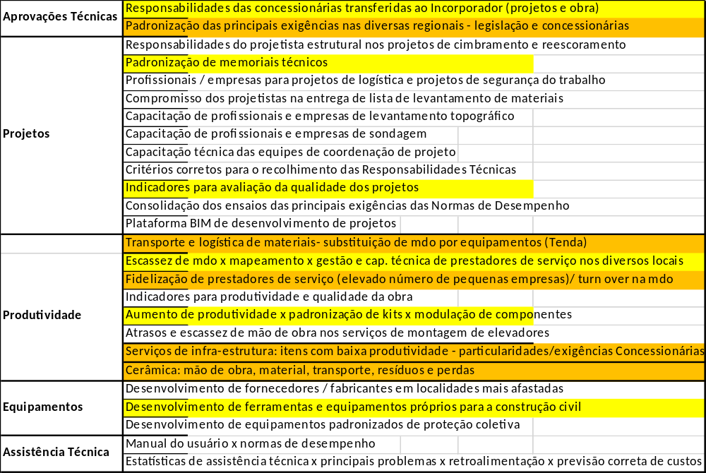
Produtividade - Pontos Brookfield
4

Slide 13
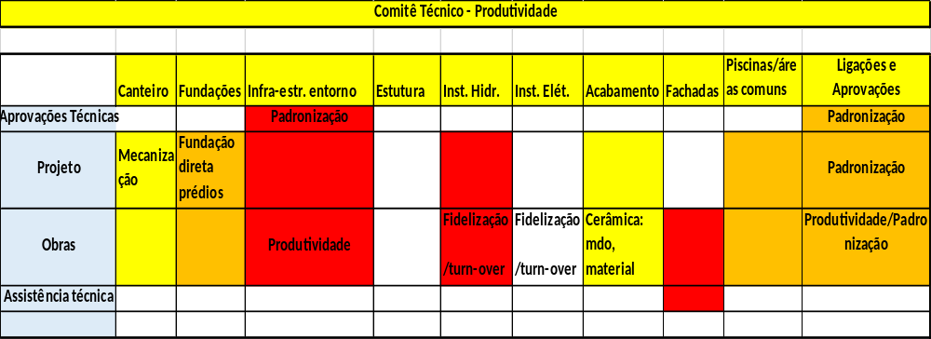
Produtividade – Pontos Tenda
5

Slide 14
Inovação, produtividade, sustentabilidade - ICMS
ICMS – trabalho FGV
Principal imposto do setor – 15% de sua arrecadação
Proposta – redução de 18% para 12%
VA do setor cresceria 1,17%
PIB do país cresceria 1,63%
Arrecadação subiria 1,54%
Aumento nos postos de trabalho no país de 1,53%
7

